Slide 1
Đọc ghi file trong java

Slide 2
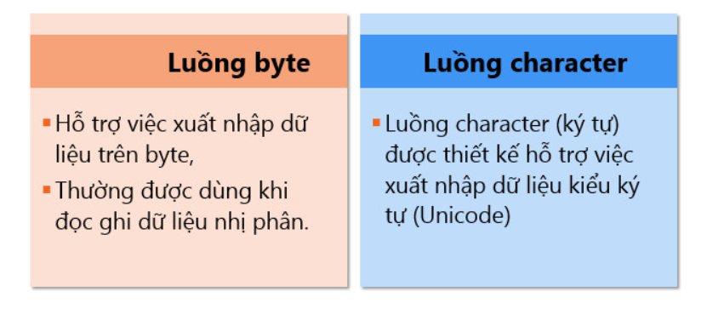
Đọc và ghi file trong java là các hoạt động nhập/xuất dữ liệu (nhập dữ liệu từ bàn phím, đọc dữ liệu từ file, ghi dữ liệu lên màn hình, ghi ra file, ghi ra đĩa, ghi ra máy in…) đều được gọi là luồng (stream).
Có 2 kiểu luồng trong Java

Slide 3
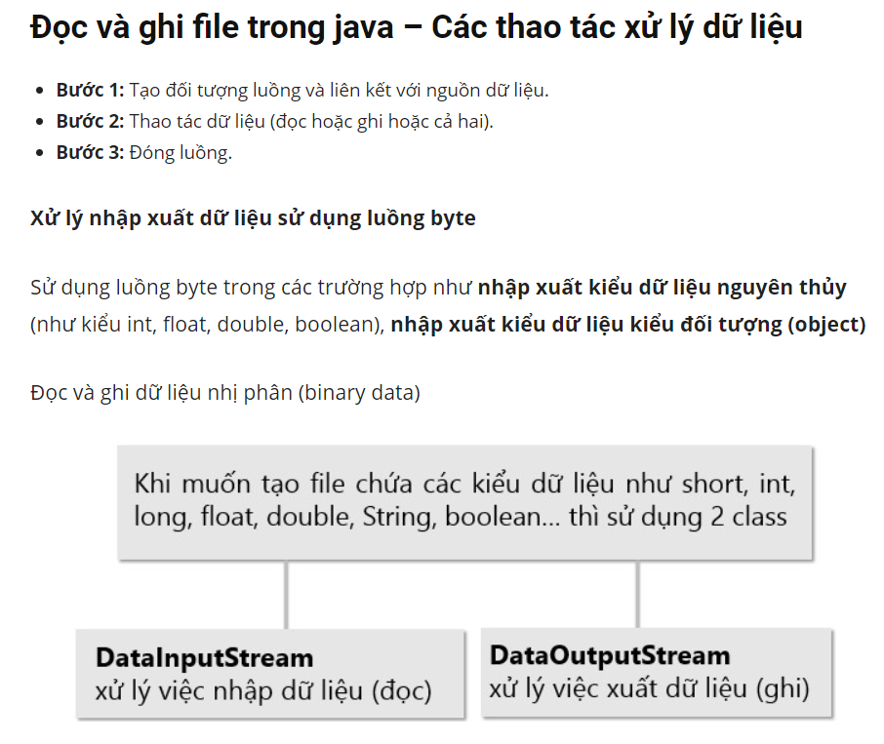

Slide 4
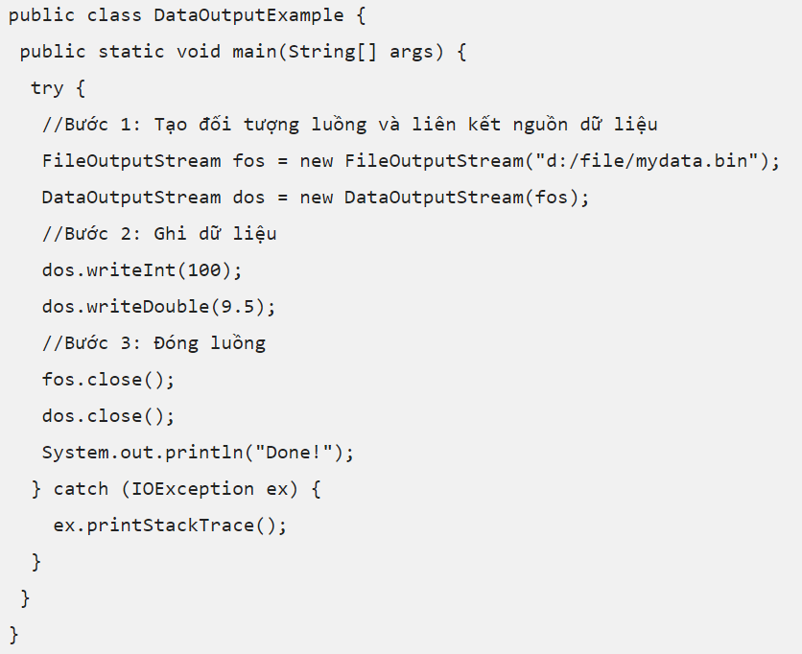
Ví dụ : Ghi dữ liệu

Slide 5
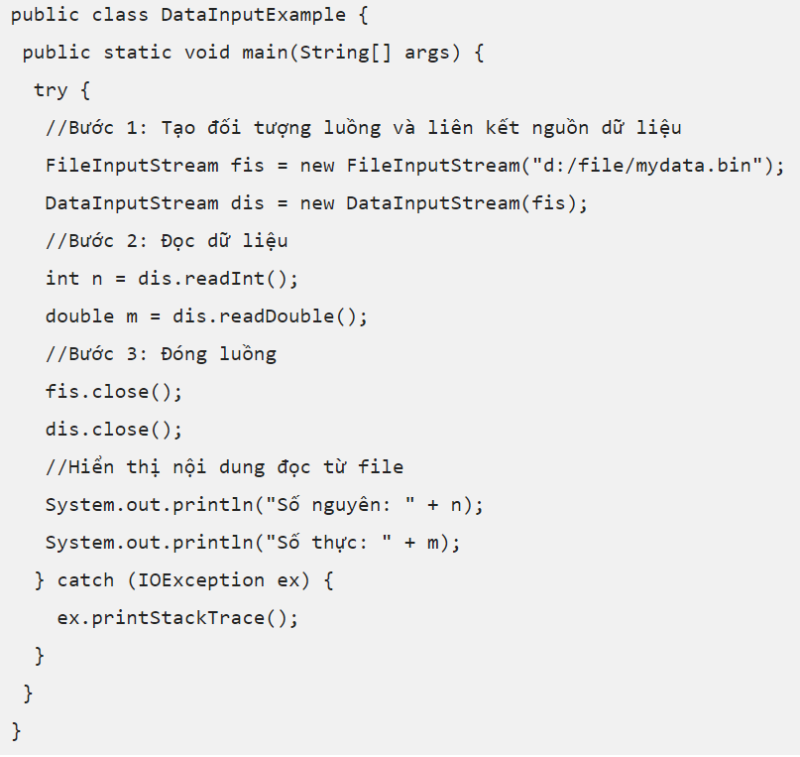
Đọc dữ liệu

